Slide 1
DE ORUGA A MARIPOSA

Slide 2
ALGUNA VEZ HAS INTENTADO VOLAR
Y QUERER ALCANZAR EL CIELO?

Slide 3
COMO LA ORUGA QUE
PARA SER MARIPOSA Y
ALCANZAR GRANDES VUELOS, , NECESITAMOS
ENTRAR EN EL CAPULLO
DE LAS DIFICULTADES Y DEL DOLOR Y DEJARNOS TRANSFORMAR, FORTALECIENDO NUESTRAS ALAS

Slide 4
LA ORUGA SE ENCUENTRA EN UN LINDO JARDIN Y POSEE TODAS LAS CONDICIONES PARA SER FELIZ, SIN EMBARGO, EN LUGAR DE CONTEMPLAR LAS MARAVILLAS QUE HAY A SU ALREDEDOR, SE HUNDE EN LAS DIFICULTADES QUE SE LE PRESENTAN EN EL CAMINO
EN EL JARDIN DE LA VIDA, ADEMAS DE
PIEDRAS Y ESPINOS, TAMBIEN EXISTEN
FLORES

Slide 5
PUEDES CENTRAR TU ATENCION EN LOS OBSTACULOS O EN LAS COSAS BUENAS DE LA VIDA

Slide 6
DENTRO DE CADA UNO EXISTE UNA MARIPOSA LISTA PARA NACER
CUANDO LA ORUGA APARTA SU
ATENCION DEL OBSTACULO, PERCIBE
LAS COSAS BELLAS QUE HAY A SU
ALREDEDOR.

Slide 7
CUANDO NO TENEMOS CONCIENCIA DE QUE DENTRO DE NOSOTROS HAY UN ENORME POTENCIAL PARA VOLAR, NOS SENTIMOS CANSADOS DE VIVIR..
LA IRA, LA TRISTEZA, LA IMPOTENCIA, LA ENVIDIA, EL RENCOR, LOS CELOS, LA INSEGURIDAD, ETC. NOS CONSUMEN LA ENERGIA DE CAMBIAR Y NOS DESANIMAMOS….

Slide 8
TRANSFORMACION: TRANS-FORMA-ACCION
CAMBIA LA MANERA DE VIVIR
ENTUSIASMO
ESPERANZA
CONTROLAR LA ANSIEDAD
RESPETAR EL TIEMPO
P A C I E N C I A

Slide 9
NO SE PUEDEN ACELERAR O
RETARDAR LOS PROCESOS
DE LA VIDA
SENSIBLES A LOS CAMBIOS
EMPEÑO.
DISPOSICION.
DECISION
APRENDIZAJE DE LAS EXPERIENCIAS.
NO ENCONTRAR LOS PORQUE, SINO ENTENDER EL PARA QUE

Slide 10
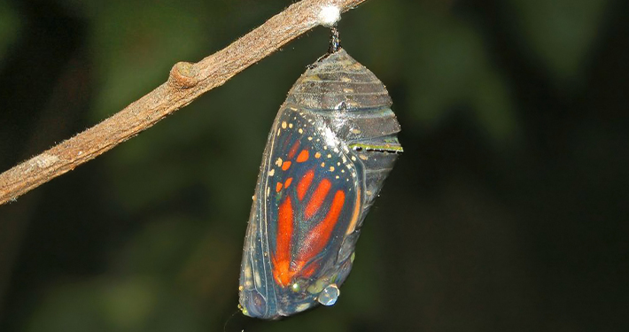
ENTRAR EN EL CAPULLO
AQUIETAR LAS EMOCIONES
EL CAPULLO COMIENZA A CONSTRUIRSE CUANDO CIERRAS TUS SENTIDOS AL MUNDO EXTERIOR Y LOS ABRES A TU MUNDO INTERNO. ESCUCHAR TU VOZ INTERIOR.
EL MEJOR LUGAR, ES AQUEL EN EL QUE NOS SENTIMOS BIEN.
NO SON LOS ACONTECIMIENTOS DE LA VIDA LO QUE DETERMINA LA FELICIDAD O LA DESDICHA ES LA MANERA DE INTERPRETARLOS Y DE AFRONTARLOS.

Slide 12
TRES ELEMENTOS PARA SER MARIPOSA
CONSCIENCIA
VOLUNTAD
ACCION
CAMBIAR LO ANTIGUO POR LO NUEVO.
ASIMILAR LOS CAMBIOS.
ACCIONAR LA FUERZA DE DECISION.
EJERCITAR EL DESAPEGO

Slide 13
TODO LO QUE VIVISTE, LO QUE PASASTE, TODOS
LOS OBSTACULOS SUPERADOS Y LOS NO SUPERADOS, TODAS LAS CONQUISTAS Y FRACASOS, EN FIN TODO LO QUE HICISTE PARA EL MUNDO Y LO QUE EL MUNDO TE HIZO, TE SERVIRA COMO MATERIAL PARA QUE LO UTILICES EN TU TRANSFORMACION DENTRO DEL CAPULLO…
AL ENTRAR AL CAPULLO NADA SE PIERDE, NADA SE ADQUIERE, TODO SE TRANSFORMA…

Slide 14
PARA TRANSFORMARSE, ES PRECISO
CAMBIAR LA MANERA DE PENSAR…
DISTORSIONES COGNITIVAS: SON PENSAMIENTOS EQUIVOCADOS, LIMITAN, EQUIVOCACIONES AL INTERPRETAR LOS HECHOS Y GENERAN MULTIPLES CONSECUENCIAS NEGATIVAS…

Slide 15
PENSAMIENTOS:
DICOTOMICO
CATASTROFICO
MAGNIFICACION
MINIMIZACION
GENERALIZACION
ABSTRACCION SELECTIVA
FALACIA DE CONTROL
FALACIA DE JUSTICIA

Slide 16
NO EXISTEN SITUACIONES BUENAS O MALAS, SOLO DIFERENTES ANGULOS DESDE LOS CUALES PUEDEN PERCIBIRSE. AL IGUAL QUE NO EXISTEN EMOCIONES POSITIVAS O NEGATIVAS, SINO PLACENTERAS Y DISPLACENTERAS
HAY UN TIEMPO PARA APRENDER Y OTRO PARA ENSEÑAR

Slide 17
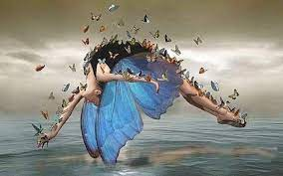
LO QUE NIEGAS TE ATA… LO QUE
ACEPTAS TE TRANSFORMA

Slide 18
NUESTRA VIDA ESTA LLENA DE METAMORFOSIS, Y A TRAVES DE ELLAS NOS ACERCAMOS CADA VEZ MAS A LA MISION QUE EL CREADOR NOS CONFIO. CUANDO ESA MISION SE HAYA CUMPLIDO, ESTAREMOS LISTOS PARA LA METAMORFOSIS FINAL. ESE ES EL VUELO MAS LIBRE…MAS ALTO…Y MAS PLENO QUE PODEMOS REALIZAR

Slide 19
Y PARA REFLEXIONAR…
EL CAFÉ…

Slide 20
EL CAFE
UN HIJO SE QUEJABA CON SU MADRE ACERCA DE SU VIDA Y DE COMO LE RESULTABA DIFICIL SALIR ADELANTE. ESTABA CANSADO DE LUCHAR, CUANDO SOLUCIONABA UN PROBLEMA APARECIA OTRO,

Slide 21
EL CAFE
SU MADRE LO LLEVO A LA COCINA ALLI LLENO TRES OLLAS CON AGUA, Y LAS COLOCO SOBRE EL FUEGO. EN UNA COLOCO ZANAHORIAS, EN OTRA PUSO HUEVOS Y EN LA TERCERA GRANOS DE CAFÉ. LAS DEJO HERVIR SIN DECIR PALABRAS.

Slide 22
EL CAFE
EL HIJO ESPERO IMPACIENTEMENTE, PREGUNTANDOSE QUE ESTARIA HACIENDO SU MADRE. A LOS VEINTE MINUTOS SU MADRE APAGO EL FUEGO. SACO LAS ZANAHORIAS Y LAS COLOCO EN UN TAZON. SACO LOS HUEVOS Y LOS PUSO EN UN PALTO Y POR ULTIMO SACO EL CAFÉ Y LO COLOCO EN UNA TAZA

Slide 23
EL CAFE
MIRANDO A SU HIJO LE DIJO; - ¿QUE VEZ? ZANAHORIAS, HUEVOS Y CAFÉ FUE LA RESPUESTA DEL HIJO. LE HIZO ACERCARSE MAS Y LO HIZO QUE TOCARA LAS ZANAHORIAS, EL LO HIZO Y NOTO QUE ESTABAN BLANDAS. LUEGO LE PIDIO QUE TOMARA UN HUEVO Y LO QUEBRARA, AL QUITAR LA CASCARA NOTO QUE ESTABA DURO. FINALMENTE LE PIDIO QUE PROBARA EL CAFÉ, EL SONRIO MIENTRAS SABOREABA SU AROMA.

Slide 24
EL CAFE
HUMILDEMENTE EL HIJO LE PREGUNTO; ¿QUÉ SIGNIFICA ESTO MADRE?, ES QUIMICA LE EXPLICO. LOS TRES ELEMENTOS SE HAN ENFRENTADO A LA MISMA ADVERSIDAD, AGUA HIRVIENDO, PERO HAN REACCIONADO DE FORMA DIFERENTE DE ACUERDO A SUS CARACTERISTICAS

Slide 25
EL CAFE
LA ZANAHORIA LLEGO AL AGUA FUERTE Y DURA, PERO DESPUES DE PASAR POR EL AGUA HIRVIENDO, SE HA PUESTO DEBIL, FACIL DE DESHACER.
EL HUEVO HA LLEGADO AL AGUA FRAGIL, SU CASCARA PROTEGIA SU INTERIOR, PERO DESPUES DE ESTAR EN EL AGUA HIRVIENDO, SU INTERIOR SE HA ENDURECIDO.
LOS GRANOS DE CAFÉ, SIN EMBARGO, SON UNICOS: DESPUES DE ESTAR EN EL AGUA HIRVIENDO, HA SIDO CAPAZ DE CAMBIAR EL AGUA Y SUS PROPIEDADES.

Slide 26
EL CAFE
¿Cuál ERES TU HIJO? CUANDO LA ADVERSIDAD LLAMA A TU PUERTA. ¿Cómo RESPONDES? PREGUNTO A SU HIJO.
¿ERES UNA ZANAHORIA QUE PARECE FUERTE, PERO CUANDO LA ADVERSIDAD Y EL DOLOR TE TOCAN, TE VUELVES DEBIL Y PIERDES TU FORTALEZA.
ERES UN HUEVO, QUE COMIENZA CON UN CORAZON MALEABLE, UN ESPIRITU FLUIDO, PERO TRAS UNA MUERTE, UNA SEPARACION, UN DESPIDO O ALGUN OTRO TIPO DE PERDIDA, TE VUELVES DURO Y RIGIDO. POR FUERA PARECES EL MISMO PERO ERES AMARGADO Y ASPERO, CON UN ESPIRITU Y CORAZON ENDURECIDOS.
O¿ ERES COMO EL GRANO DE CAFE? EL CAFÉ CAMBIA AL AGUA HIRVIENDO, EL ELEMENTO QUE LE CAUSA DOLOR, CUANDO EL AGUA LLEGA AL PUNTO DE EBULLICION, EL CAFÉ ALCANZA SU MEJOR SABOR.

Slide 27
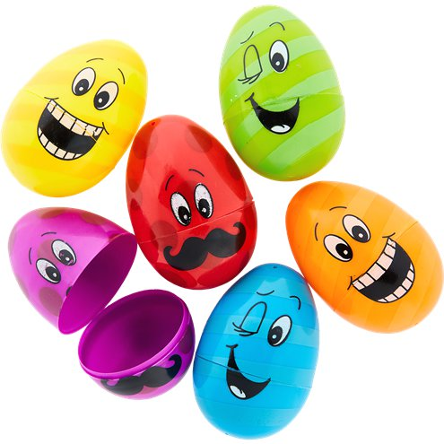
Y TU ¿CUAL DE LOS TRES ERES?

Slide 28
EL CAFE
SI ERES COMO EL GRANO DE CAFÉ: CUANDO LAS COSAS SE PONEN PEOR TÚ REACCIONAS EN FORMA POSITIVA, SIN DEJARTE VENCER, Y HACES QUE LAS COSAS A TU ALREDEDOR MEJOREN; QUE ANTE LA ADVERSIDAD EXISTA SIEMPRE UNA LUZ QUE ILUMINA TU CAMINO Y EL DE LAS PERSONAS QUE TE RODEAN. ESPARCE CON DULZURA Y FORTALEZA …
"EL DULCE AROMA DEL CAFÉ"

Slide 29
MUCHAS
GRACIAS

